Slide 1
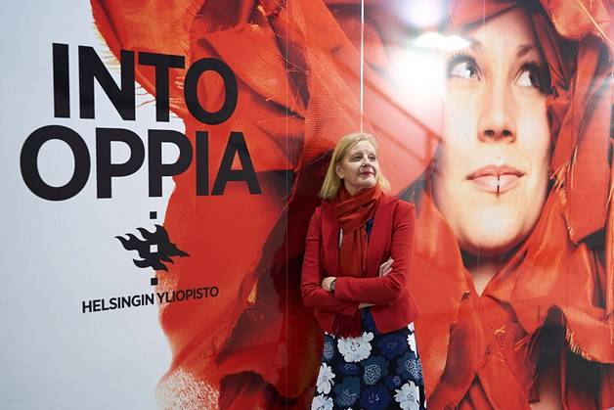
Lukiolaisten jaksaminen ja hyvinvointi
Prof. Katariina Salmela-Aro
Helsingin yliopisto
1.11.2018
PROLUKIO 2018

Slide 2
Mikä lukiolaisia huolestuttaa vuonna 2018?
Ilmiö ops on syvältä
Kirjojen maksullisuus on niin väärin
Ahdistaa pääsykoeuudistus
Lukiossa ei tarpeeksi yhteisöllisyyttä
Lukio saa turhautumaan
Lukio on rankaa
Tukea ei saa!
Opiskeluun yhdistetty digiloikka on farssi
On ollut hanurista kun opet ei osaa käyttää laitteita
Digi yo koe ei toimi
Salmela-Aro, 2018

Slide 3
Mielipide | Lukijan mielipide, HS 1.11.2018 tänään
Lukiolaiset jätetään yksin stressaamaan
Opettajat, opinto-ohjaajat tai muutkaan aikuiset eivät tunnu osaavan auttaa nuoria tulevaisuuden suunnittelussa. NUORET ovat uupuneempia kuin koskaan. Nykyiset lukiolaiset ovat päätyneet keskelle aikaa, jossa yhtäkkiä ollaan uudistamassa kaikkea: lukion oppikirjat muuttuvat sähköisiksi ja ylioppilas­kirjoitusten rakenne kehittyy videoiden ja graafisten esitysten avulla. Yliopistojen ja ammattikorkeakoulujen pääsykoerakenne muuttuu radikaa­listi. Kukaan ei ole ihan varma siitä, millainen lopputulos on.
Opettajat, opinto-ohjaajat tai muutkaan aikuiset eivät tunnu osaavan auttaa nuoria tulevaisuuden suunnittelussa. Kaikki tutut käytännöt on revitty auki kuin Helsingin ratikkakiskot. Opinto-ohjaajilla ei ole todellisuudessa edes aikaa kuunnella opiskelijoita yksilöinä tai olla tukemassa heitä tulevaisuuden hatarissa valinnoissa, sillä neuvoa kaipaavia opiskelijoita on samanaikaisesti satoja. Opiskelijahuoltolaissa ei ole pykälää, joka asettaisi opinto-ohjaajille tai koulupsykologeille rajan ohjattavien opiskelijoiden määrästä. Opiskelijat eivät uskalla hakea apua tarpeeksi. Koulupsykologeille on useissa lukioissa pitkät jonot. Monet pitävät avun hakemista haastavana ja liikaa aikaa vievänä, vaikka kyse onkin omasta terveydestä. Lukio kestää ehkä vain kolme vuotta, mutta lopputulokseen ja yhteiskuntaan vaikuttaa paljon se, kuinka uupuneita ja väsyneitä valmistuneet ylioppilaat ovat.
Tuen pitäisi olla vahvasti läsnä koulun arjessa.
Olivia Takkinen, Helsingin lukiolaisten edunvalvontavastaava

Slide 4
Nuoruuden paradoksi-
onko lukio toivoton aika vai mahdollisuus muutokselle?
LUKIO
7 November 2018

Slide 5

1. Suomi globaalissa kontekstissa
2. Lukiolaisten jaksaminen - Teoria ja käsitteet
3. Lukiolaiset: Uupumus, into ja identiteetti - profiilit ja muutokset ja uudet haasteet (maahanmuutto, digi)
4. Uupumus sosiaalisessa kontekstissa
5. Mitä tehdä jos nuori uupuu?

Slide 6
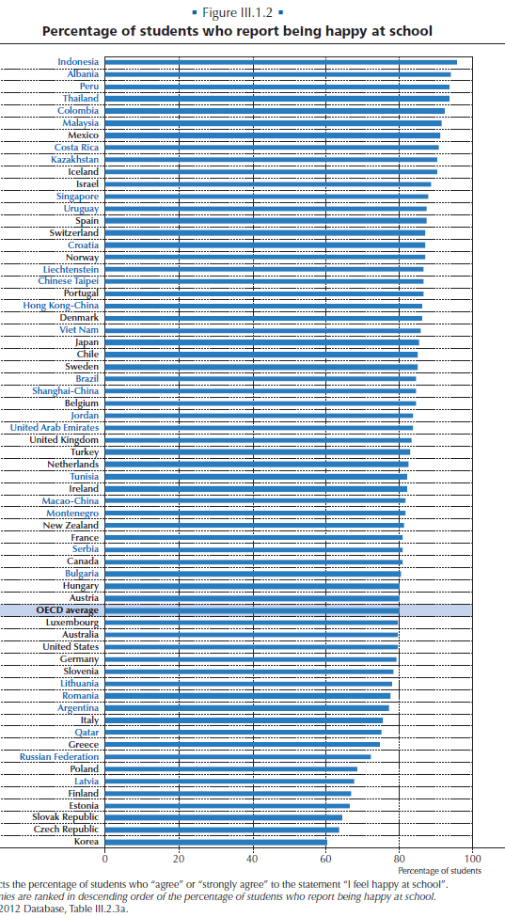

mutta..

Slide 7
Suoriutumiserot korkea v. alhainen sosioekonominen status: Eriarvoisuus lisääntyy, segregaatio
Salmela-Aro & Chmielewski, 2018
Kohortin syntymävuosi

Slide 8
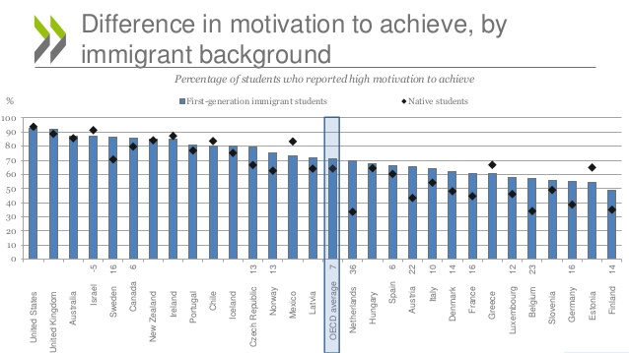

15-v alhaisin motivaatio OECD maissa
Motivaatio mukaan laaja-alaisiin taitoihin

Slide 9
Odotus-arvoteoria
Koulu-uupumus
Riittämättömyys
Kyynisyys
Ekshaustio
Vaatimukset
Resurssit:
Perus- ja psykologiset tarpeet - autonomia, yhteenkuuluvuus, kompetenssi, kontribuutio
Salmela-Aro, 2018

Slide 10

Miten mitata?

Slide 11
Onnistunut siirtymä yliopistoon
Opintomenestys
sinnikkyys
Opintojen keskeyttäminen 4krt riski
Ei koe olevansa oikealla alalla
Välivuodet
Parker & Salmela-Aro (2016) Developmental Psychology
Laskevat koulutustavoitteet

Slide 12
Välivuodet haaste Suomessa

Slide 14
Lukio 1 lk lukio 2 lk
Kyynisyys
Kyynisyys
Digiaddiktio
SOME

Slide 15
Some

Slide 16
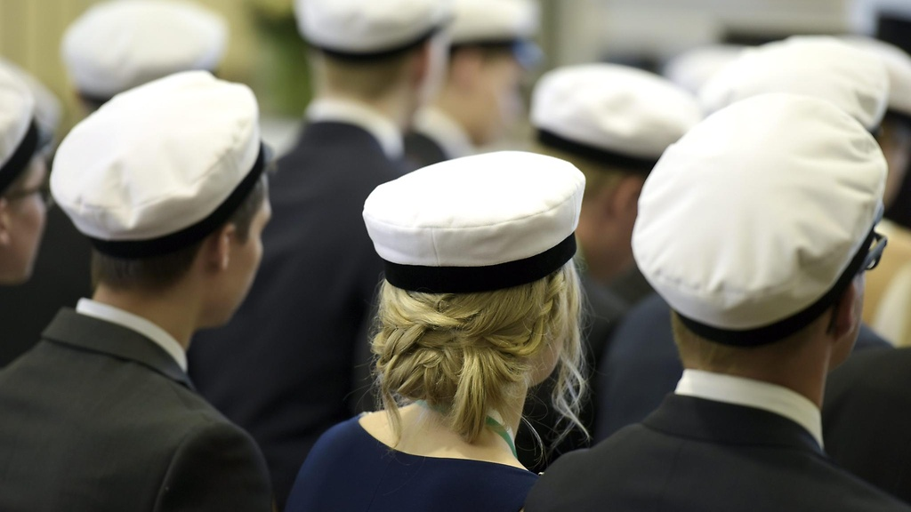

Uupumusta vai oppimisen paloa?

Slide 17
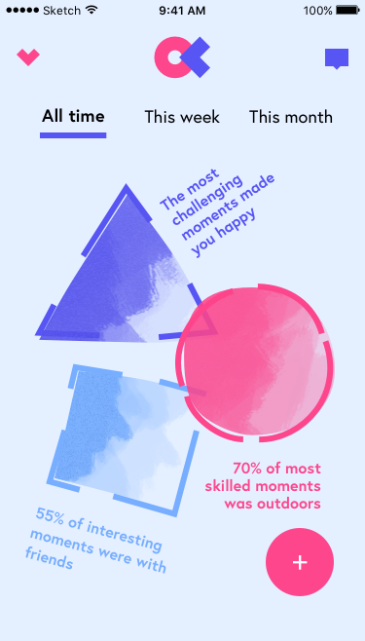



Oppimisen paloa?

Slide 18
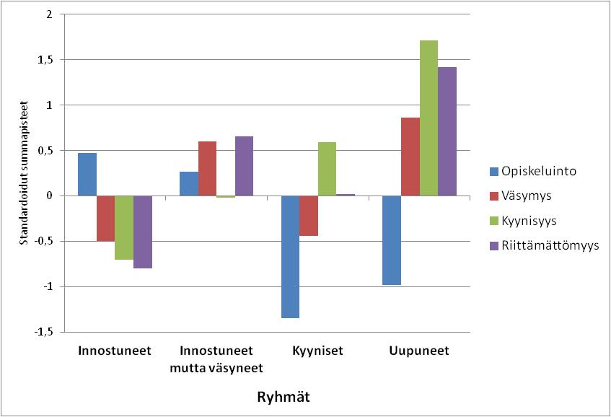
Innostuneet Stressaantuneet Kyyniset Uupuneet
44% 28% 14% 14%

Slide 19
Entä urheilulukiolaiset?
Jopa 45% uupuneita tai riskissä uupua
Uupumus lisääntyy lukion kuluessa

Slide 20
Lukiossa 3 kiinnostusryhmää
… suomi - - - matikka _____ yhteisk.
50% 30% pojat 20%tytöt
Laskeva kaikki lis. matematiikka lis. kielet aineet &las. matikka
STEM aloilla 6-8 v myöhemmin
9 luokka - 11 luokka

Slide 21
High school students identity profiles
Identiteettiprofiilit lukiossa:
vain joka viides saavuttanut
20% 20% 30% 15% 15%
Sitoutu-miset
Kokei-lemiset
märehtiminen
Saavutettu Etsivä Otettu Märehtiminen Diffuusio

Slide 22
High school students identity profiles
Identiteettiprofiilit lukiossa
20% 20% 30% 15% 15%
Sitoutu-miset
Kokei-lemiset
märehtiminen
Intoa uupumusta
Saavutettu Etsivä Otettu Märehtiminen Diffuusio

Slide 24

Salmela-Aro & Upadyaya (2016) European Psychologist
Duineveldt, Ryan, Parker & Salmela-Aro (2018) Developmental Psychology
Salmela-Aro (2018) OECD
Koulu-uupumus
Koulupsykologit
Rehtorit

Slide 25
Opettajien uupumus läikkyy oppilaiden uupumukseen - palveleva johtaminen (rehtorit!) suojaa

Slide 26
Vanhempien nuorten autonomian tuki suojaa lukiolaisia uupumukselta siirtymissä

Slide 27
Kaveripiiri ja Uupumus
Korkeat arvosanat ja uupumus –riski ryhmäytyvät

Slide 28
Opiskelijavalintoja uudistetaan uupuvatko lukiolaiset?
Suomessa OECD maiden vanhimmat korkeakouluopiskelijat- Suomessa aloitetaan samassa iässä kuin esim. UK lopetetaan
Uusista ylioppilaista vain kolmannes jatkaa opiskelua välittömästi, vaikka 75% hakee opintoihin (2015)
Jatko-opintojen ulkopuolelle jääneiden ylioppilaiden osuus on kasvanut kymmenessä vuodessa 58% -> 68%
Suomalainen opiskelijavalinta on kansanvälisessä vertailussa erittäin raskas
Uudistus: lukion merkitys korostuu

Slide 30
Mitä nyt?
Lukion merkitys korostuu
Opinto-ohjauksen merkitys korostuu
Uutta tutkimusta tarvitaan
  Lukiokohorttien vertailu ennen ja jälkeen uudistuksen
Väheneekö välivuodet?
Laskeeko tai lisääntyykö koulu-uupumus?
Vaikutukset lukion ainevalintoihin
Entä opiskelu-uupumus yliopistossa?
Tämän hetken lukiolaiset eivät voi olla koekaniineja

